Slide 1
Apresentação 8
O mundo no século XIX
Nacionalismo, revoluções e as novas nações europeias
Uma nova ordem econômica: as demandas do capitalismo industrial e o lugar das economias africanas e asiáticas nas dinâmicas globais
O imperialismo europeu e a partilha da África e da Ásia
Pensamento e cultura no século XIX: darwinismo e racismo
Segunda Revolução Industrial
Exploração da África
As intenções
Divisão arbitrária
Colônias da Europa
Resistência africana

Slide 2
A Segunda Revolução Industrial
Segunda metade do século XIX
O crescimento industrial foi impulsionado por inovações tecnológicas.
Essas inovações aumentaram as opções de fontes de energia e de matérias-primas.
Novas tecnologias
Aço
Motores de combustão interna
Geradores de energia elétrica

Slide 3
A nova fase do capitalismo
Primeira Revolução Industrial
- Livre concorrência.
- As indústrias eram pequenas e médias.
- Geralmente a direção das indústrias era familiar.
- Seu crescimento decorria do reinvestimento dos próprios lucros.
Segunda Revolução Industrial
- Surgimento de grandes empresas.
- Investimentos provenientes de bancos e de grandes lucros.
- Divisão da empresa em ações.

Slide 4
Unificação italiana e alemã
Alemanha
Segunda metade do século XIX, o território da atual Alemanha estava dividido em diversos Estados independentes.
Itália
As lutas pela unificação iniciaram-se em 1848.
A Alemanha só se unificaria em 1871.
A unificação dos Estados foi motivada por forte sentimento nacionalista das populações germânicas.
O processo de unificação foi liderado por Otto von Bismarck, primeiro-ministro da Prússia.
Nessa época, a Península encontrava-se dividida em vários Estados.
Quatro dos pequenos Estados italianos estavam sob o domínio da Áustria.
Em 1859, o reino Piemonte-Sardenha venceu uma guerra travada contra a Áustria.
Giuseppe Garibaldi lutava pela unificação no Sul da Itália.
Em 1861, a Itália se unificou, aderindo à Monarquia.
A unificação ocorreu após a guerra franco-prussiana.

Slide 5
O imperialismo
O imperialismo foi um processo iniciado nas últimas décadas do século XIX.
Expansão das potências capitalistas europeias sobre os territórios da África, da Ásia e da Oceania.
A origem do imperialismo encontrava-se nas transformações do mundo capitalista durante a Segunda Revolução Industrial.
Expansão da industrialização gerou crises de superprodução.
A saída para a crise era, para muitos, a conquista de territórios coloniais.

Slide 6
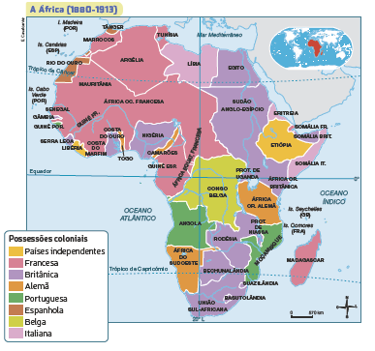
A África dividida
Conferência de Berlim
Convocada pelo chanceler alemão Otto von Bismarck.
Ocorreu entre novembro de 1884 e fevereiro de 1885 na Alemanha.
Contou com a participação de 15 países, sendo 13 europeus, os Estados Unidos e o Império Otomano.
Fonte: SOUZA, Marina de Mello e. África e Brasil africano.
São Paulo: Ática, 2006. p. 158.

Slide 7
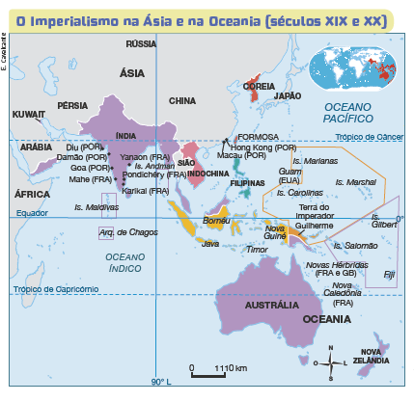

Imperialismo na Ásia e na Oceania
As potências imperialistas visavam vender seus produtos e comprar, a preços baixos, a matéria-prima utilizada em suas indústrias.
Fonte: BARRACLOUGH, Geoffrey
(Ed.). Atlas da história do mundo.
São Paulo: Folha da Manhã, 1995.
p. 240-241.

Slide 8
Imperialismo japonês
Até o século XIX, a economia japonesa era baseada na agricultura e a maioria do país vivia na área rural.
Investiu na construção de navios e ferrovias, ampliou o acesso à educação e financiou a formação de um exército japonês.
O Japão estabeleceu seu domínio sobre a Manchúria, a Coreia, Formosa (Taiwan) e sobre partes do território chinês.
Meiji assinou acordos econômicos com a Inglaterra e a França e deu início à industrialização do país.
A relação entre o Japão e os demais países era restrita até que, em 1868, subiu ao poder o imperador o imperador Meiji.

Slide 9
Resistências ao imperialismo
Resistência africana
O processo de colonização do século XIX, de modo geral, foi marcado pela violência e dominação de povos africanos.
Os africanos, no entanto, não aceitaram passivamente a invasão de seus territórios.
Exemplos de movimentos de resistência
Resistência nandi
Resistência zulu
Resistência etíope
Resistência asiática
Chineses e indianos lutavam pela expulsão dos europeus, pelo respeito da cultura nativa e pela retomada do poder pelos chefes locais.
Exemplos de movimentos de resistência
Guerras do ópio
Revoltas dos cipaios

Slide 10
Racismo e pretexto civilizatório
Teorias evolutivas
O naturalista inglês Charles Darwin publicou A origem das espécies, em 1859.
Darwinismo social
Alguns pensadores do final do século XIX deturparam as ideias de Darwin e aplicaram ao estudo das sociedades humanas.
Diferenças como resultado das seleções naturais ao ambiente.
Nessa obra, ele defende que todas as formas de vida têm uma origem comum.
A humanidade seria formada por diferentes raças e os europeus pertenceriam à raça branca, a mais evoluída.
A industrialização na Europa seria a prova da superioridade dos europeus sobre outros povos.

